Slide 1
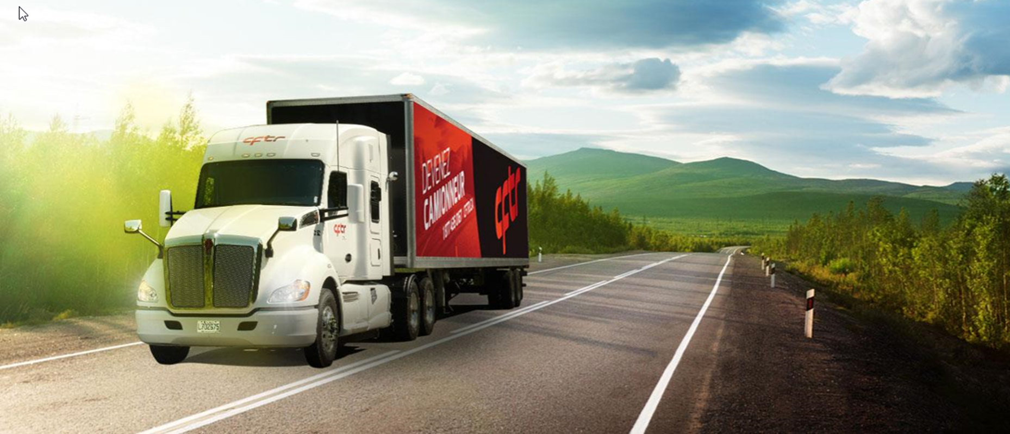


Compétence 3
Méthodologie de recherche
leçon 3.3

Slide 2

COMPÉTENCE 3 LEÇON 3.3
Démontrer une méthode de recherche
applicable aux documents papiers et numériques

Slide 3

Étapes à suivre pour effectuer une recherche documentaire

Slide 4

Les étapes
Définir ses objectifs;
Préparer sa recherche;
Choisir les types de documents;
Repérer les documents;
Evaluer la documentation recueillie et les informations utiles.

Slide 5

Mise en
situation
Notes:
Survol car le détails sera dans la prochaine théorie

Slide 6
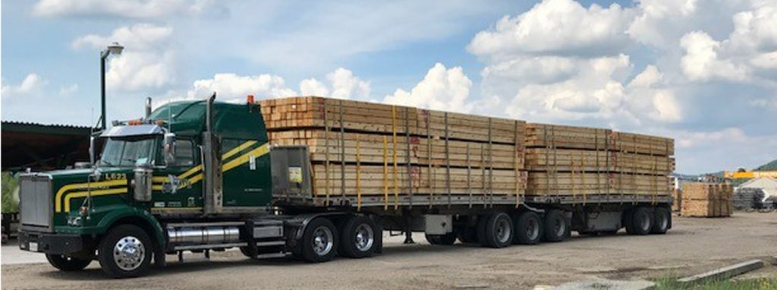
Vous avez terminé le chargement et l’arrimage d’une cargaison de bois ouvré chez l’expéditeur. Avant de prendre la route, vous vous interrogez à savoir à quel moment devez-vous effectuer l’inspection de l’arrimage pendant le trajet.
Quelle sera la réponse et la référence afin de respecter les normes d’arrimage des cargaisons?

Slide 7

Définir ses objectifs
Déterminer le type de travail à faire et les recherches à réaliser.
À quel moment vous devrez effectuer l’inspection de la cargaison.
Cerner le sujet.
Arrimage.
Réponses, références.
"Mot-clé"
L’inspection de la cargaison.

Slide 8


Les outils:
Préparer sa recherche

Slide 9

Les outils:
Choix des documents

Slide 10

Rappel de la question
À quel moment vous devez effectuer l’inspection de l’arrimage pendant le trajet?

Slide 11

Les outils:
Repérer le ou les documents nécessaires
(Versions papiers)

Slide 12

1e guide
Table des
matières

Slide 13
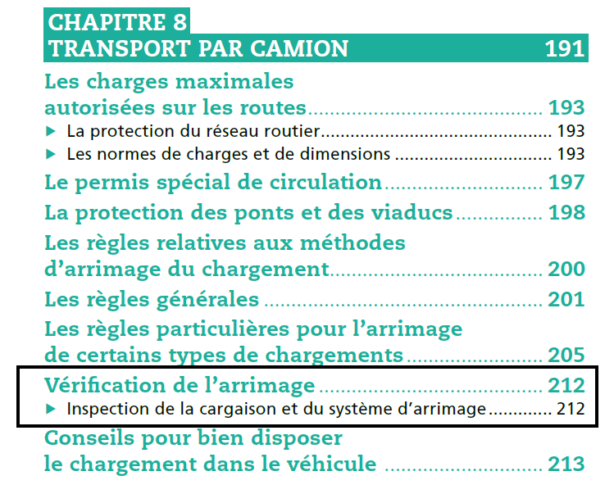
Recherche d’information

Slide 14

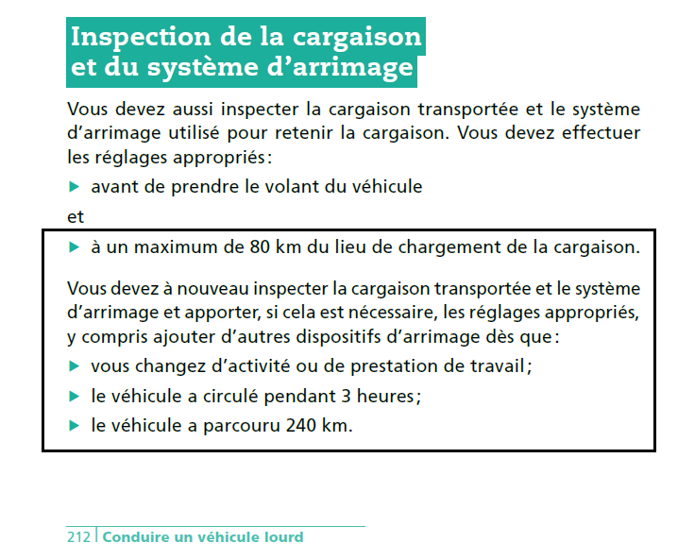
Solution

Slide 15

2e guide
Table des
matières

Slide 16
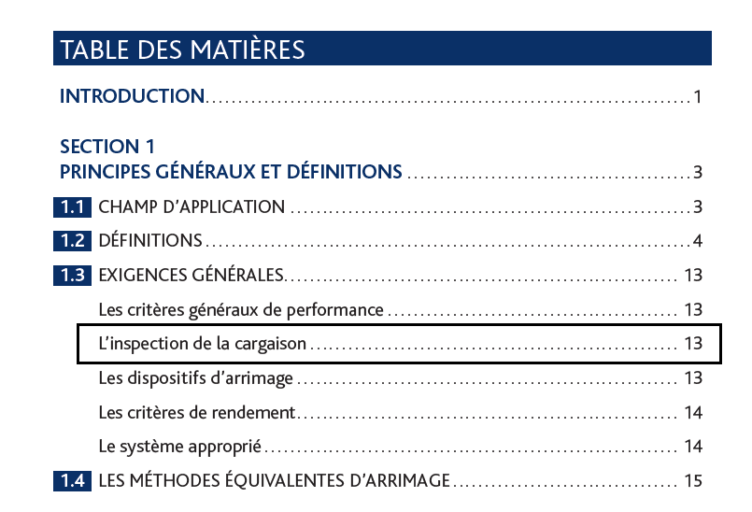
Recherche d’information

Slide 17
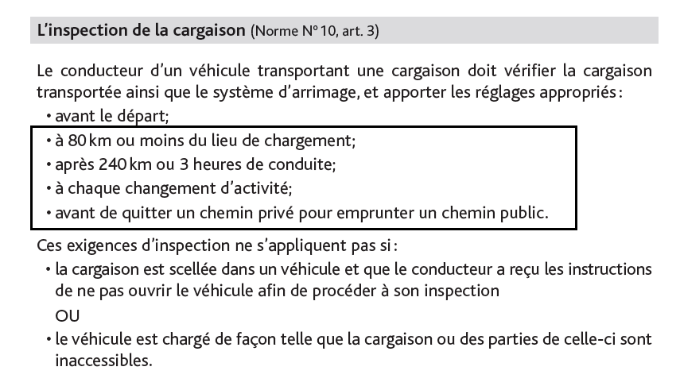
Recherche d’information

Slide 18

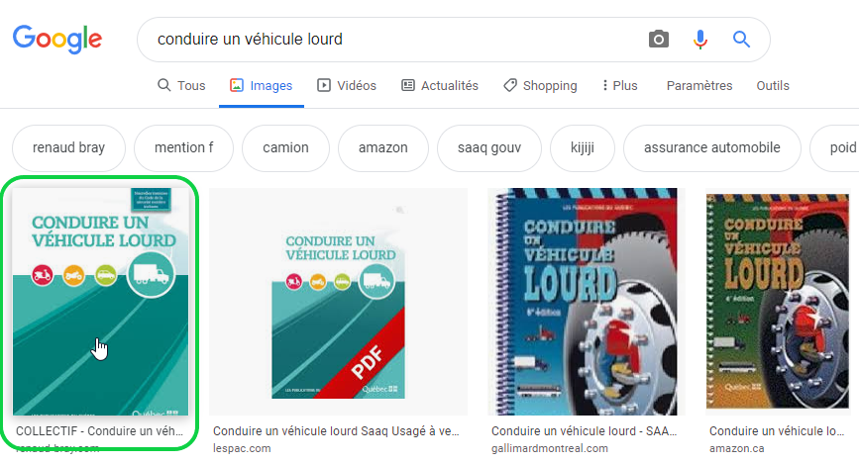
L’outils numérique:
(Versions papiers)

Slide 19
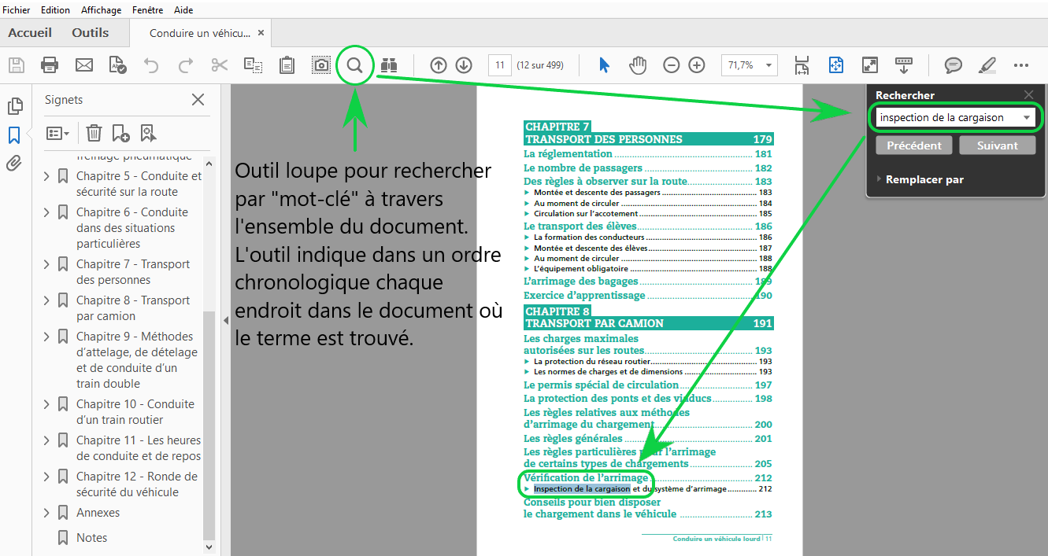
Recherche d’information

Slide 20
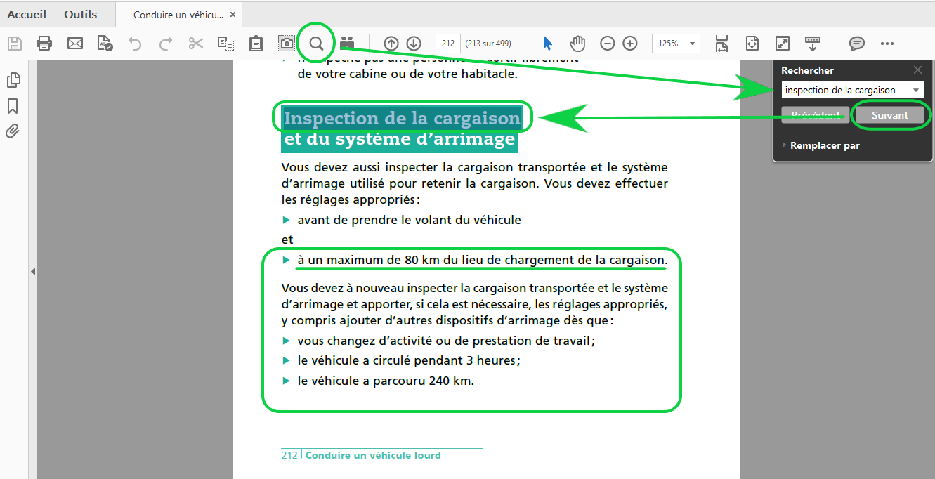
Recherche d’information

Slide 21
L’outils numérique:
(Versions papiers)

Slide 22
Méthode de recherche avec l’outil numérique
Avec Moodle

Slide 23

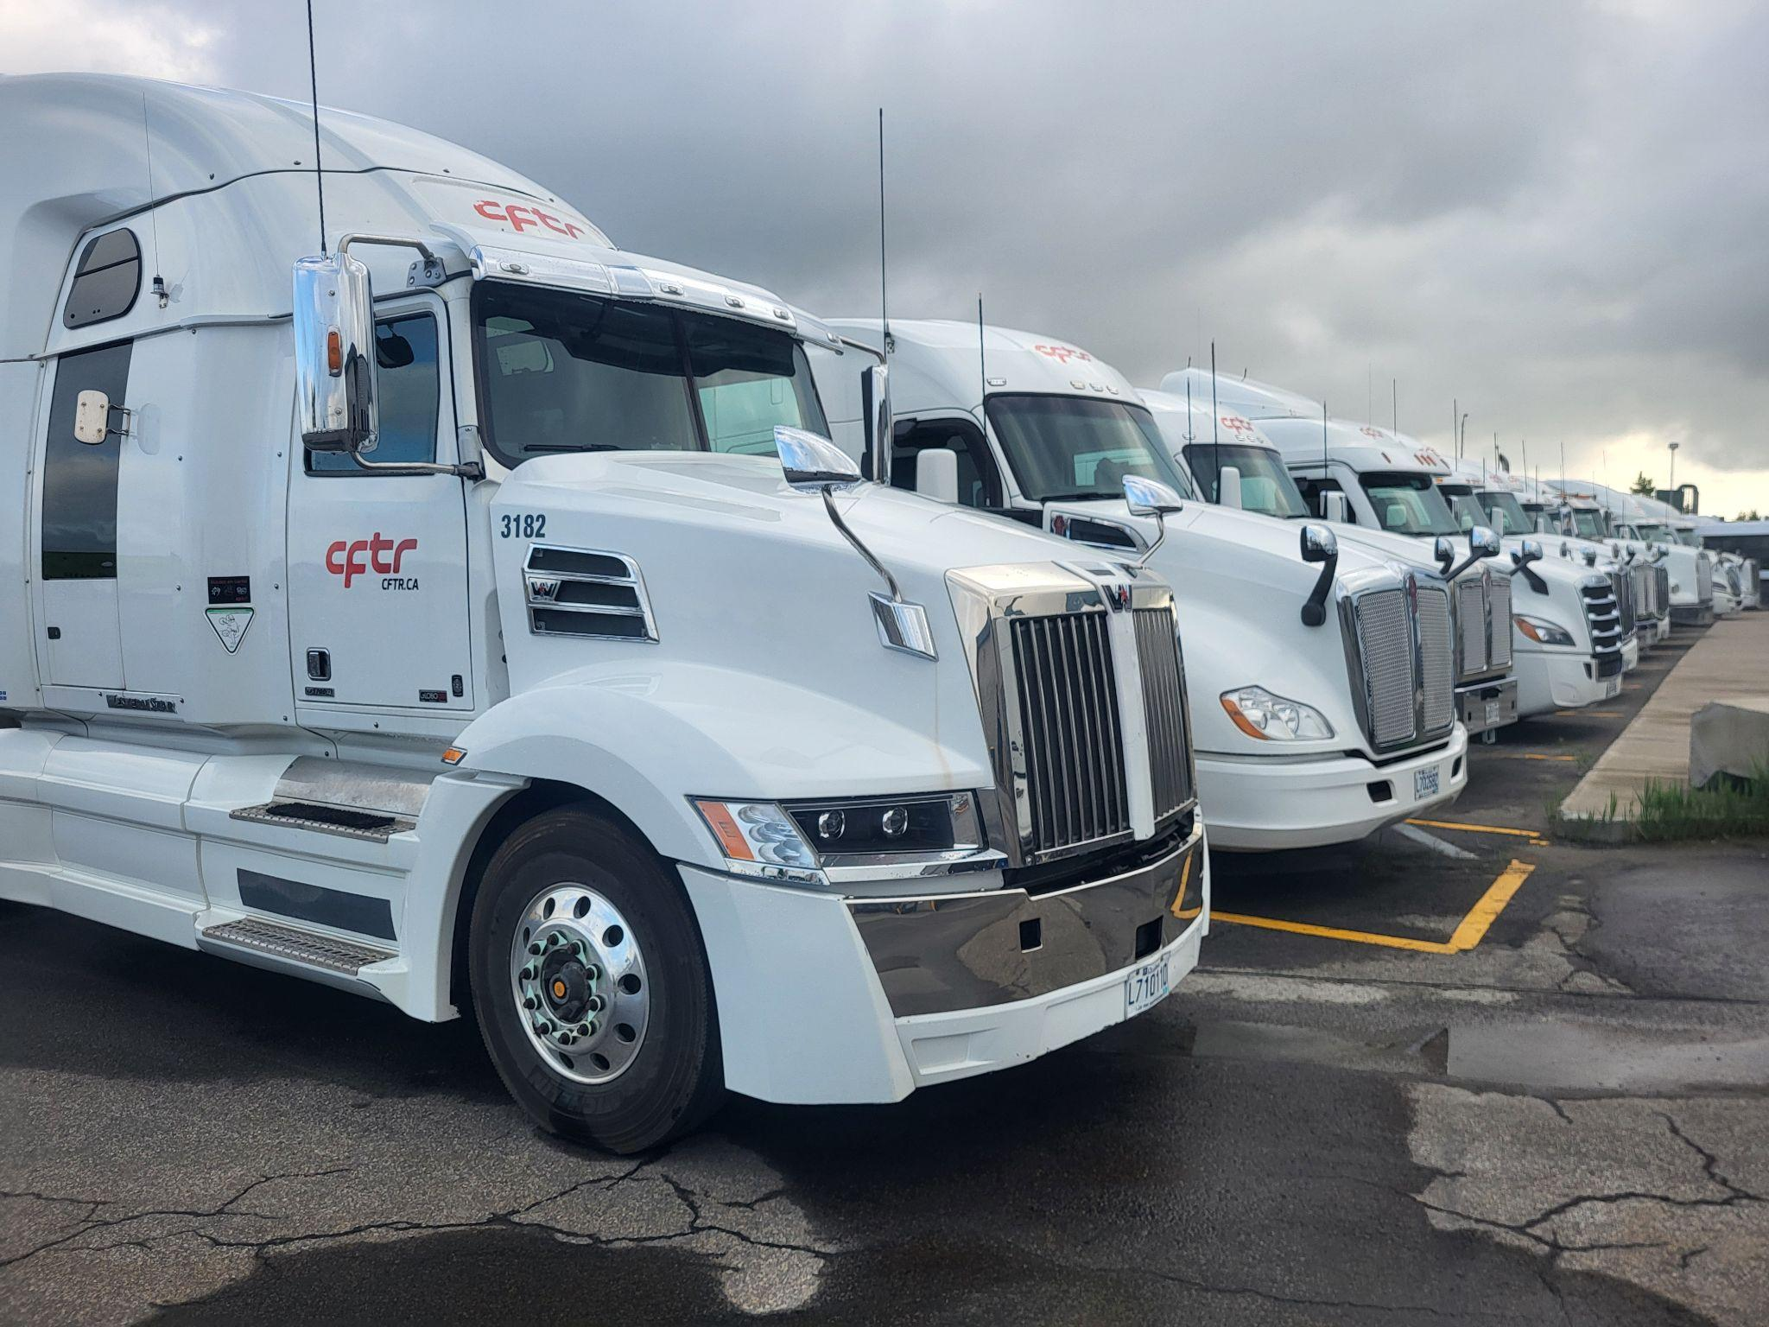
Votre implication dépendra de votre réussite!
Merci de votre attention!
Toute reproduction, en tout ou en partie, sous quelque forme que ce soit, est interdite sans l'autorisation préalable de Alain Lévesque Tous droits réservés Alain Lévesque © 2024, enseignant CFTR Montréal.
Notes:
Service client, se présenter au client avant toute chose

